Slide 1
مهارات هامه في استخدام برنامج Microsoft Excel
إعداد
دكتور وائل خضر
قسم علوم الحاسب وعلوم الحاسب
كلية العلوم بالزلفي
جامعة المجمعة

Slide 2
الأجندة
مقدمة
ضغطة واحدة لاختيار الكل
فتح عدة ملفات في آن واحد
التنقل بين أكثر من ملف
إضافة قائمة مختصرة جديدة
إضافة خط مائل للخلية
إضافة أكثر من عامود أو صف في المرة الواحدة
نسخ عامود او صف بسرعة
حذف الخلايا الفارغة بسهولة
ميزة البحث عن شيء غير محدد
تقييد البيانات المدخلة

Slide 3
استخدام زر ctrl للتنقل بين البيانات
تحويل الجدول (الصفوف لأعمدة والعكس)
إخفاء بعض البيانات
ضم البيانات النصية باستخدام &.
التنسيق
إدخال الأرقام البادئة بالصفر
التصحيح الآلي
الحصول على المتوسط وعدد الخلايا وأشياء أخرى
تسمية نافذة الشيت

Slide 4
مقدمة
بعد تطوير شركة مايكروسوفت لأهم منتجاتها Microsoft office والتى نستخدمها يومياً فى أعمالنا ودراستنا، صارت الحاجة لتعلم طرق التعامل مع تلك الأدوات حاجة أساسية للعمل بأفضل كفاءة، مع هذا التطوير قدمت لنا مايكروسوفت برنامج الإكسل بسمات ومميزات أكثر بدءاً من إصدار Microsoft office 2010، وبالنسبة للإكسل فإن وظيفته تنقسم لثلاث مهام:-
الأولى وهى لعرض البيانات فى صورة رسوم بيانية،
الثانية للقيام بالحسابات
الثالثة يستخدم كقاعدة للبيانات،
لذا فإن أهمية برنامج الإكسل تكمن فى انه ضرورى لحفظ وحساب وعرض بياناتك، إليك بعض الأوامر والخصائص الموضحة بالصور والتى ستجدها مفيدة فى تعاملك مع هذا البرنامج الذى لا غنى عنه.

Slide 5
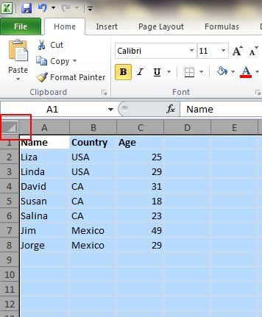
1- ضغطة واحدة لإختيار الكل
ربما تعرف أنك إذا أردت تحديد كل ما فى الصفحة فإنك ستستخدم ctrl+A لكن القليل من يعرف أنه عند الضغط مرة واحدة على الزر الجانبى فإن كل بياناتك ستحدد ويتم إختيارها فى ثانية.

Slide 6
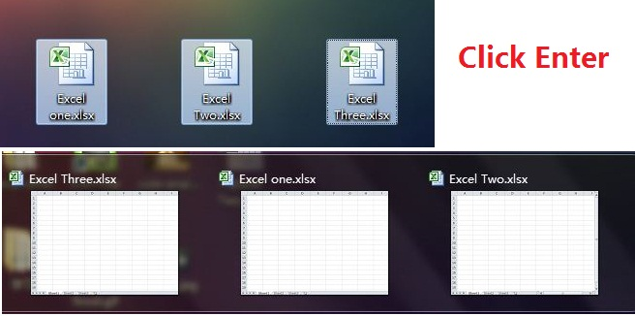
2- فتح عدة ملفات في آن واحد
إذا أردت التعامل مع عدة ملفات فى وقت واحد فيمكنك تحديدهم والضغط على زر enter؛ للتعامل معهم على حد سواء.

Slide 7
3- التنقل بين أكثر من ملف
عند تعاملك مع اكثر من ملف فإن عملية التنقل بينهم بالماوس مزعجة بعض الشيئ، لذا يمكنك التنقل بين الملفات عن طريق الضغط على مفتاحى ctrl+Tab، وهى مفيدة أيضاً عند التعامل مع أكثر ملف او برنامج على الوندوز.

Slide 8
4- إضافة قائمة مختصرة جديدة
بأعلى ملف الإكسل ستجد إختصارات للحفظ والتراجع، يمكنك أيضاً إضافة قائمة مختصرة خاصة بك لتسهل تعاملك مع إكسل، كل ما عليك هو الذهاب إلى
File->Options->Quick Access Toolbar
وقم بإختيار الأزرار التى تريدها عن طريق نقلها بالماوس من الناحية اليسرى للناحية اليمنى.

Slide 9
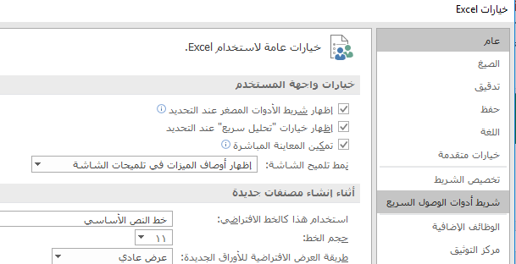
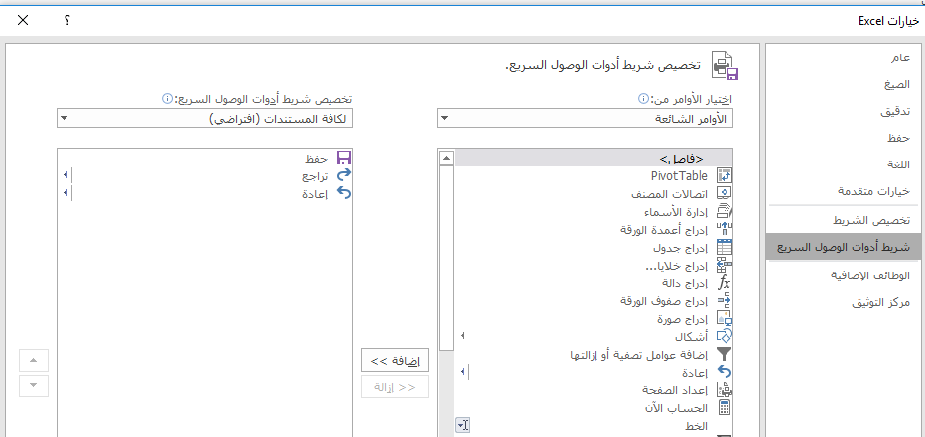

Slide 10
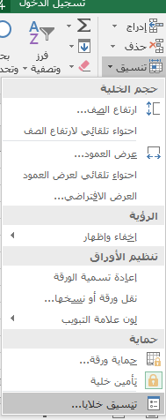
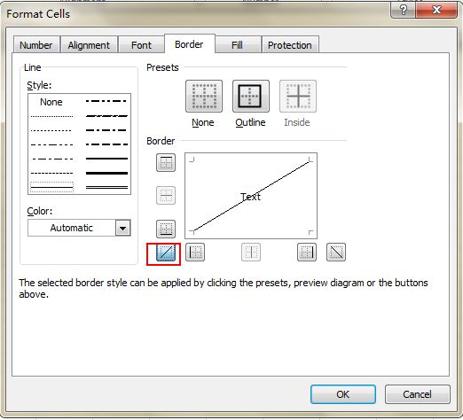
5- إضافة خط مائل للخلية
أحياناً تريد تقسيم الخلية لجزئين جزء يعبر عن الصف وجزء يعبر عن العامود، كجدول الإمتحانات مثلاً فجزء ستكتب فيه المادة وجزء ستكتب فيه اليوم، لفعل ذلك ستقوم بالذهاب Home->font->borders وبعدها إختيار More borders يمكنك بعدها إختيار الخط المائل وإختيار زاويته كذلك.

Slide 11
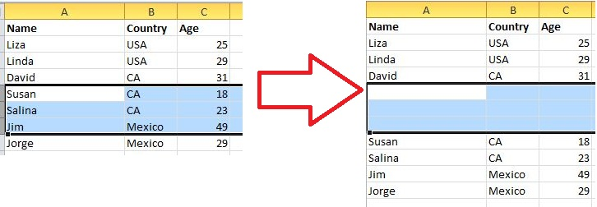
6- إضافة أكثر من عامود أو صف في المرة الواحدة
ربما تعرف مسبقاً كيف تضيف عاموداً أو صف ولكن ماذا لو أردت إضافة أكثر من صف أو عامود مرة واحدة، بالطبع لن تكرر أمر insert عدة مرات لتحصل على العدد المطلوب من الأعمدة أو الصفوف، كل ما عليك هو أن تقوم بتحديد عدد الصفوف أو الاعمدة التي تريد إضافتها ثم تقوم بالضغط كليك يمين ثم insert وستحصل على العدد المطلوب.

Slide 12
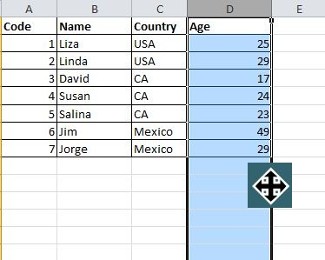
7- نسخ عامود او صف بسرعة
إذا أردت نقل عامود أو صف من مكانه كل ما عليك هو تحديد الصف أو العامود ثم تحريك الماوس على حد العامود حتى يتغير شكله ثم قم بالضغط والإمساك ثم الإفلات فى المكان الذى تريده، إذا أردت نسخه يمكنك الضغط على زر ctrl أثناء القيام بذلك الأمر.

Slide 13
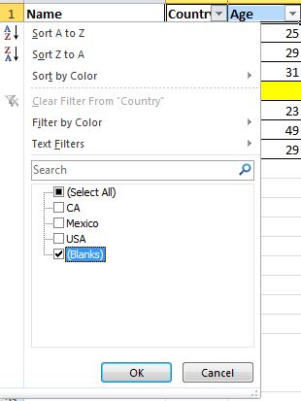
8- حذف الخلايا الفارغة بسهولة
أحياناً تقوم بحساب المتوسط ويكون حساب الإكسل غير دقيق أو يعطيك رسالة خطأ، ربما احد الأسباب أنه يوجد بعض الخلايا الغير مملوءة بالبيانات، يمكنك حذفها عن طريق تحديد العامود ثم إختيار data->filter ستلاحظ ظهور علامة الفلترة فى أول خلية بالاعلى قم بالضغط عليها ثم قم بإختيار ما تريد حذفه.

Slide 14
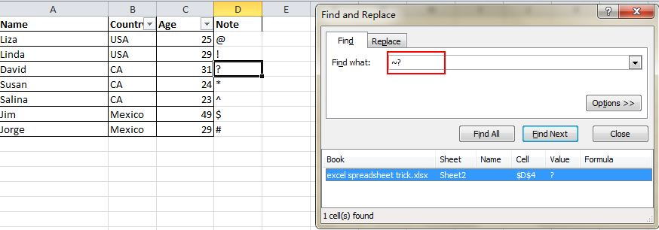
9- ميزة البحث عن شيء غير محدد
أعتقد أنك تعرف أنه إذا أردت للوصول للبحث السريع فإنك ستقوم بالضغط على ctrl+f لكن ماذا لو أنك تريد البحث عن شيئ غير محدد أو لا تتذكر الكلمة بالضبط، يمكنك البحث عن طريق إستخدام علامة (~) وتستخدم لإظهار حرف أو أكثر مما تبحث عنه، فقط أكتب العلامة بعدها حرف أو حرفين مما تبحث عنه.

Slide 15
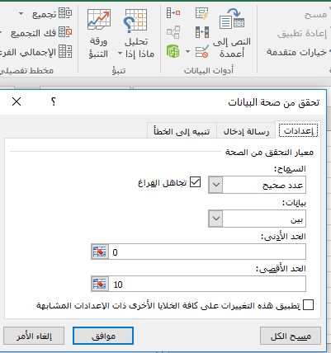
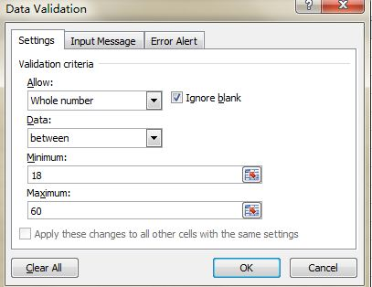
10- تقييد البيانات المدخلة
فى بعض الأحيان نريد أن نقيد إدخال البيانات ووضع قواعد معينة، فمثلا فى المثال الآتى العمر الذى يجب إدخاله يجب أن يتراوح بين 18 و 60 عاماً، فيمكنك التحكم فى إدخال البيانات لعملائك كالآتى؛ أذهب إلى data->data validation->setting ثم قم بتحديد شروط إدخال البيانات ففى هذا المثال سنختار whole number والرقم الادنى 18 والرقم الأقصى 60 يمكنك كذلك كتابة رسالة للإدخال تنبه عميلك أنه يجب إدخال رقم صحيح للعمر من خلال نافذة input message وكتابة رسالة الخطأ كذلك بنفسك لتقم بتوجيهه.

Slide 16
11- استخدام زر ctrl للتنقل بين البيانات
حياناً يصبح لديك الكثير من البيانات فى الملف وتريد الوصول إليها بأسرع طريقة، فاستخدام الإتجاهات و البكرة حقاً ممل، إذا أردت الذهاب لآخر الصف أو أخر العامود كل ما عليك هو الضغط على ctrl وإستخدام الإتجاه الصحيح مثلا إذا أردت الإنتقال لآخر العامود فسأضغط ctrl+downward.

Slide 17
12- تحويل الجدول (الصفوف لأعمدة والعكس)
تعرف بالإنجليزية transpose وهى شبيهة بالعملية الحسابية فى المصفوفات، نقوم بعملها لعرض البيانات بشكل أفضل كما بالصورة، وآخر شيئ قد تفكر فيه للقيام بهذا الأمر هو إعادة الكتابة من جديد، لذا يمكنك عملها بسهولة من خلال تحديد البيانات بالماوس ثم نسخها، انتقل بعد ذلك لصفوف فارغة ثم أذهب home->paste->transpose، وعليك أن تنتبه أن هذا الأمر لن يعمل إلا إذا قمت بالنسخ اولاً.

Slide 18
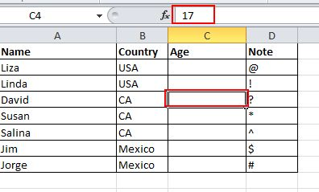
13- إخفاء بعض البيانات
عظمنا يعلم كيف يخفى البيانات عن طريق ضغطة يمنى على الماوس وإختيار hide لكن توجد طريقة أخرى قد تجدها مفيدة، وفى هذه الطريقة سيبقى الصف أو العامود ولكن لن تظهر به البيانات المخفاة، لإخفاء البيانات قم بتحديدها أولاً، ثم أذهب home->font ثم ستجد سهم صغير فى الركن الأيمن السفلى أضغط عليه ثم أختار نافذة number->custom ثم أكتب (;;;)، ستجد أن البيانات قد أختفت ولكنها تظهر فى نافذة العرض بجوار زر function.

Slide 19
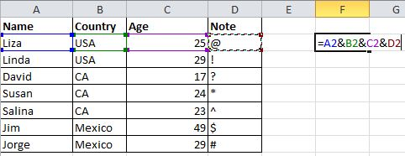
14- ضم البيانات النصية بإستخدام &.
إذا أردت ضم أكثر من نص فى خلية واحدة، فالطريقة سهلة كل ما عليك هو كتابة علامة & بين عنواين الخلايا التى تريد جمع نصوصها، مثلاً فى الصورة الموضحة نريد ضم liza,usa,25,@، أختار الخلية التى تريد عرض النص فيها قم بكتابة (A2&B2C2&D2=) أضغط enter وستجد ان النصوص قد تجمع بخلية واحدة.

Slide 20
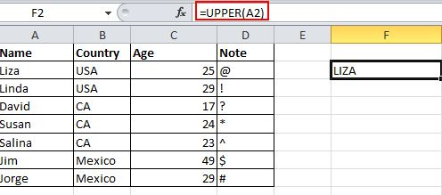
15- التنسيق
يمكنك إستخدام كلمات كـ upper,lower,proper فى التنسيق، فـ upper تسختدم لجعل حروف الكلمة capital، و lower لجعل الحروف small، وكلمة proper لجعل أول حرف فى الكلمة capital، ويمكنك إستخدام الكلمات الثلاثة كما هو موضح بالصورة.

Slide 21
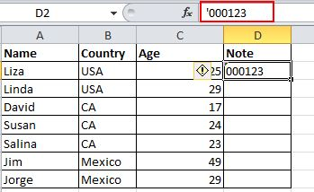
16- إدخال الأرقام البادئة بالصفر
الطبيعى فى الإكسل أنك إذا ادخلت رقماً فى بدايته صفر كـ 002 مثلاً فإنه سيتجاهل الأصفار وسيظهر 2 فقط، يمكنك التحايل على إكسل بوضع علامة ( ‘ ) فى أول الرقم وسيظهر الرقم كاملاً حينها.

Slide 22
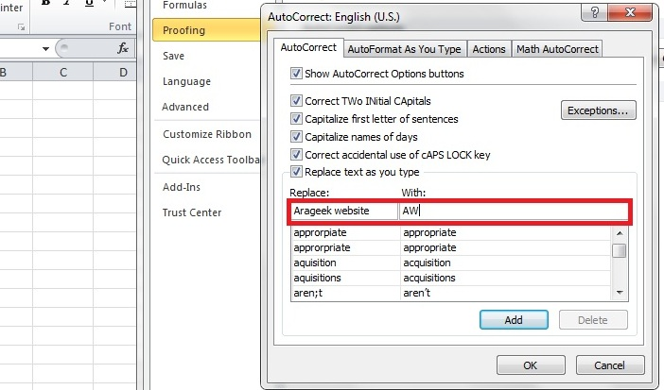
17- التصحيح الآلى
إذا أردت إختصار الوقت لإدخال أسم أو كلمة طويلة فيمكنك إستبدالها بحرفين وسيقوم إكسل بتصحيحها، فمثلاً إذا أردت أن أكتب Arageek website فيمكننى إستبدالها بـ Aw فقط إذهب لـ file->options->proofing->autocorrect options وضع ما تريد كما هو موضح، وفى كل مرة سأكتب Aw سيقوم إكسل بإستبدالها بالكلمة الطويلة.

Slide 23
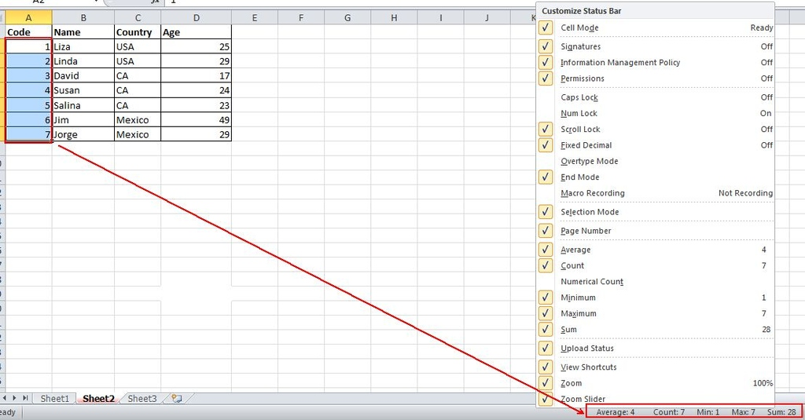
18- الحصول على المتوسط وعدد الخلايا وأشياء أخرى
يمكنك الحصول على ناتج الجمع أو أكبر عدد أو أشياء أخرى كثيرة من الشريط أسفل ملف الإكسل بعد التحديد على البيانات المطلوبة، كما يمكنك إختيار تلك النتائج المختصرة بالضغط اليمين على الشريط وإختيار ما تريد كما هو موضح.

Slide 24
19- تسمية نافذة الشيت
إذا أردت ان تعيد تسمية الشيت فيمكنك الضغط يمين عليه ثم rename أو يمكنك ببساطة الضغط مرتين على النص ثم تغيره.

Slide 25
شكرا" للجميع على الحضور مع تمنياتي لكم بالتوفيق د/ وائل خضر

